Slide 1



PROJECT NIEUWE DEELFABRIEK

Slide 2
DEELFABRIEK?
Burgerparticipatie
Zelfredzaamheid
Sociale buurt
Armoedebestrijding
Delen + ruilen + herstellen

Slide 3
HUIDIGE DEELFABRIEK
BARST UIT HAAR VOEGEN
+ 1.500 unieke abonnees
+ 5.500 bezoekers in 2019!

Slide 4
HUIDIG AANBOD
Swop&Go
Babytheek
De Instrumentheek
De Fietskeuken
Tvelootje
Sportrijk
Rap op Stap
Boekdelen
De Pamperbank
Switch gezinsondersteuning
Speelpakketten Huis van het Kind

Slide 5
WIE KOMT ER BIJ?
Stal 13
Consumentenloket
Spelotheek
Let’s Leie
Dierenvoedselbank
A’kzie
Lokaalmarkt
Sociale kruidenier
Maakeconomie
Ontmoetingsruimtes
…

Slide 6
WINST OP DRIE FRONTEN
1. VERDUBBELING VAN HET AANBOD + VIER KEER MEER RUIMTE
2. RESTAURATIE EN HERBESTEMMING GEKLASSEERDE SITE
3. OPWAARDERING VAN DE BUURT + NIEUW PLEIN

Slide 7
TWEE UITGANGSPUNTEN
1. DUURZAAMHEID EN ARMOEDEBELEID KOPPELEN
2. STADSVERBETERING

Slide 8

RUIMTE
TE VERMARKTEN DEEL
GELIJKVLOERS: 451 M²
VERDIEPING: 163 M²
DEELFABRIEK
GELIJKVLOERS: 2034 M²
VOORHAL: 412 M²
RESTEREND: 964 M²
ZIJHAL: 224 M²
TRAPHAL VERDIEPING: 34 M²
GELIJKVLOERS ZWEVEGEMSTRAAT: 400 M²
VERDIEPING: 359 M²
OPPERVLAKTE KOER: 524 M²
TOTAAL: 2917 M²
HERLOCALISATIE NETTE STAD
WONING: 157 M²
GARAGES: 441 M²

Slide 9
BUDGET
3.235.000 EURO INCL. BTW
RESTAURATIE ERFGOED: 900.000 EURO
INRICHTING NIEUWE DEELFABRIEK: 2.335.000 EURO
INCL. SUBSIDIES VLAAMSE OVERHEID:
ONROEREND ERFGOED: 300.000 EURO
INVESTERINGEN IN SOCIALE INFRASTRUCTUUR: 1.400.000 EURO

Slide 10

ONTWERP

Slide 11
BALENMAGAZIJN – GENT
Sociale economie: bedrijfs- en buurtrestaurant, opleidingscentrum en vergaderruimtes

Slide 12
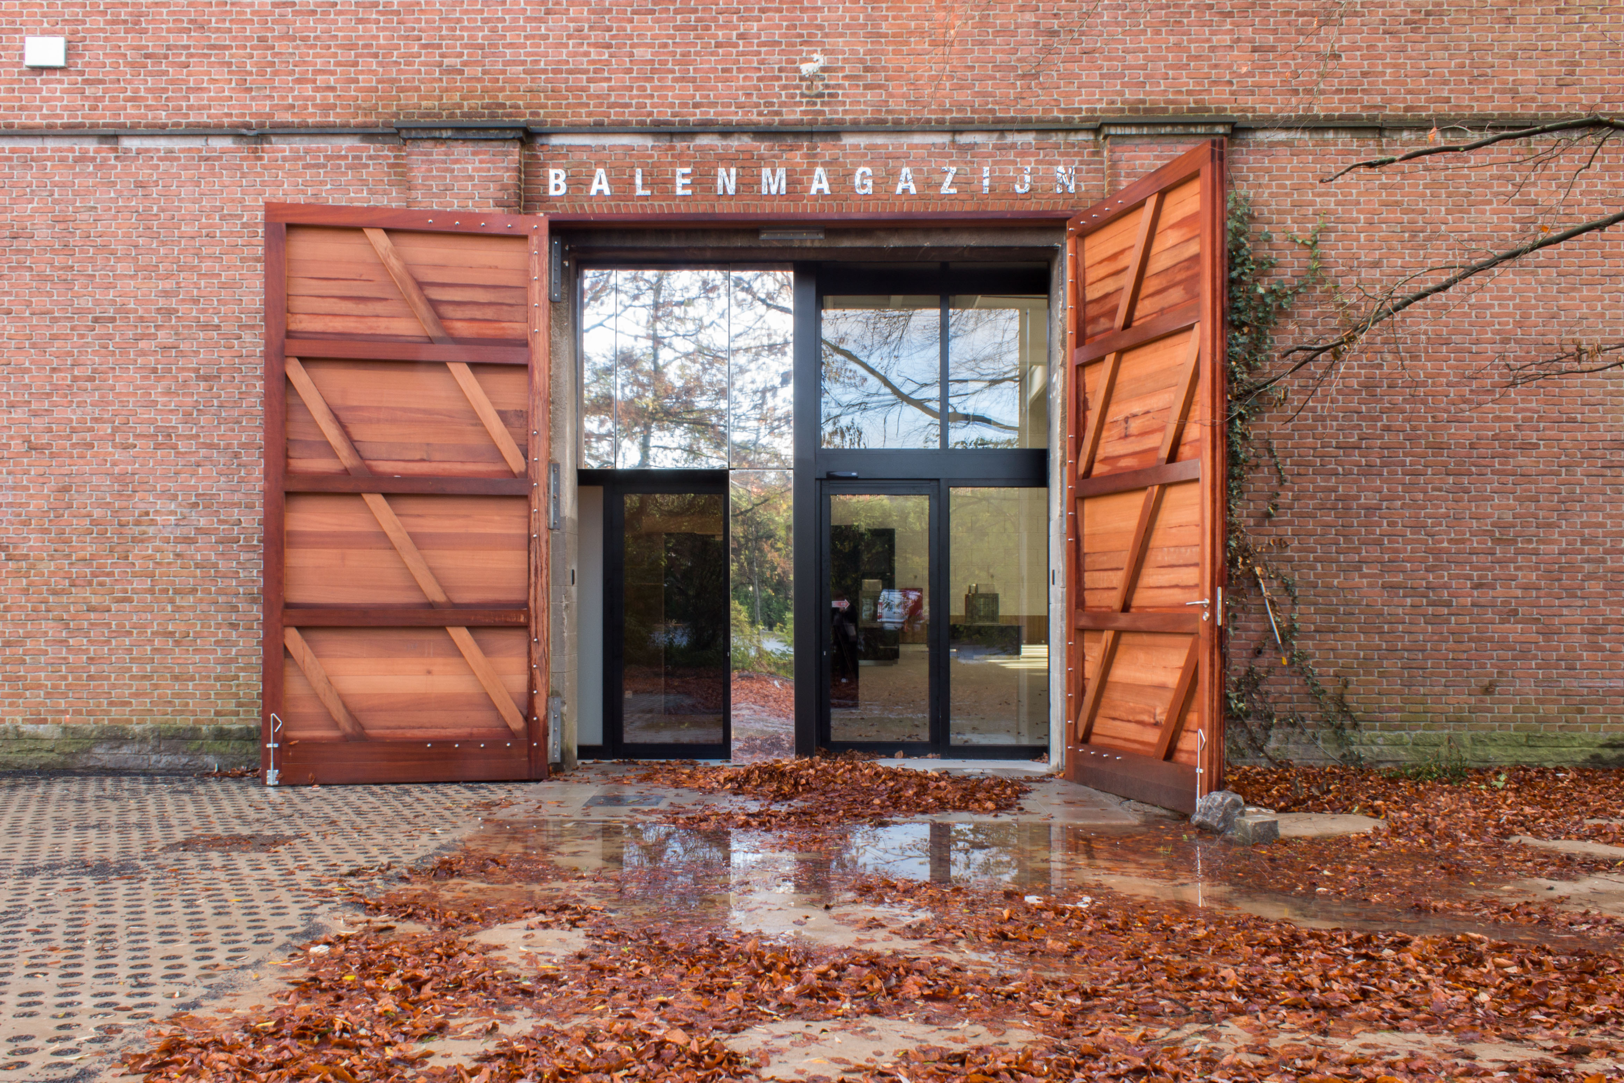

Slide 13
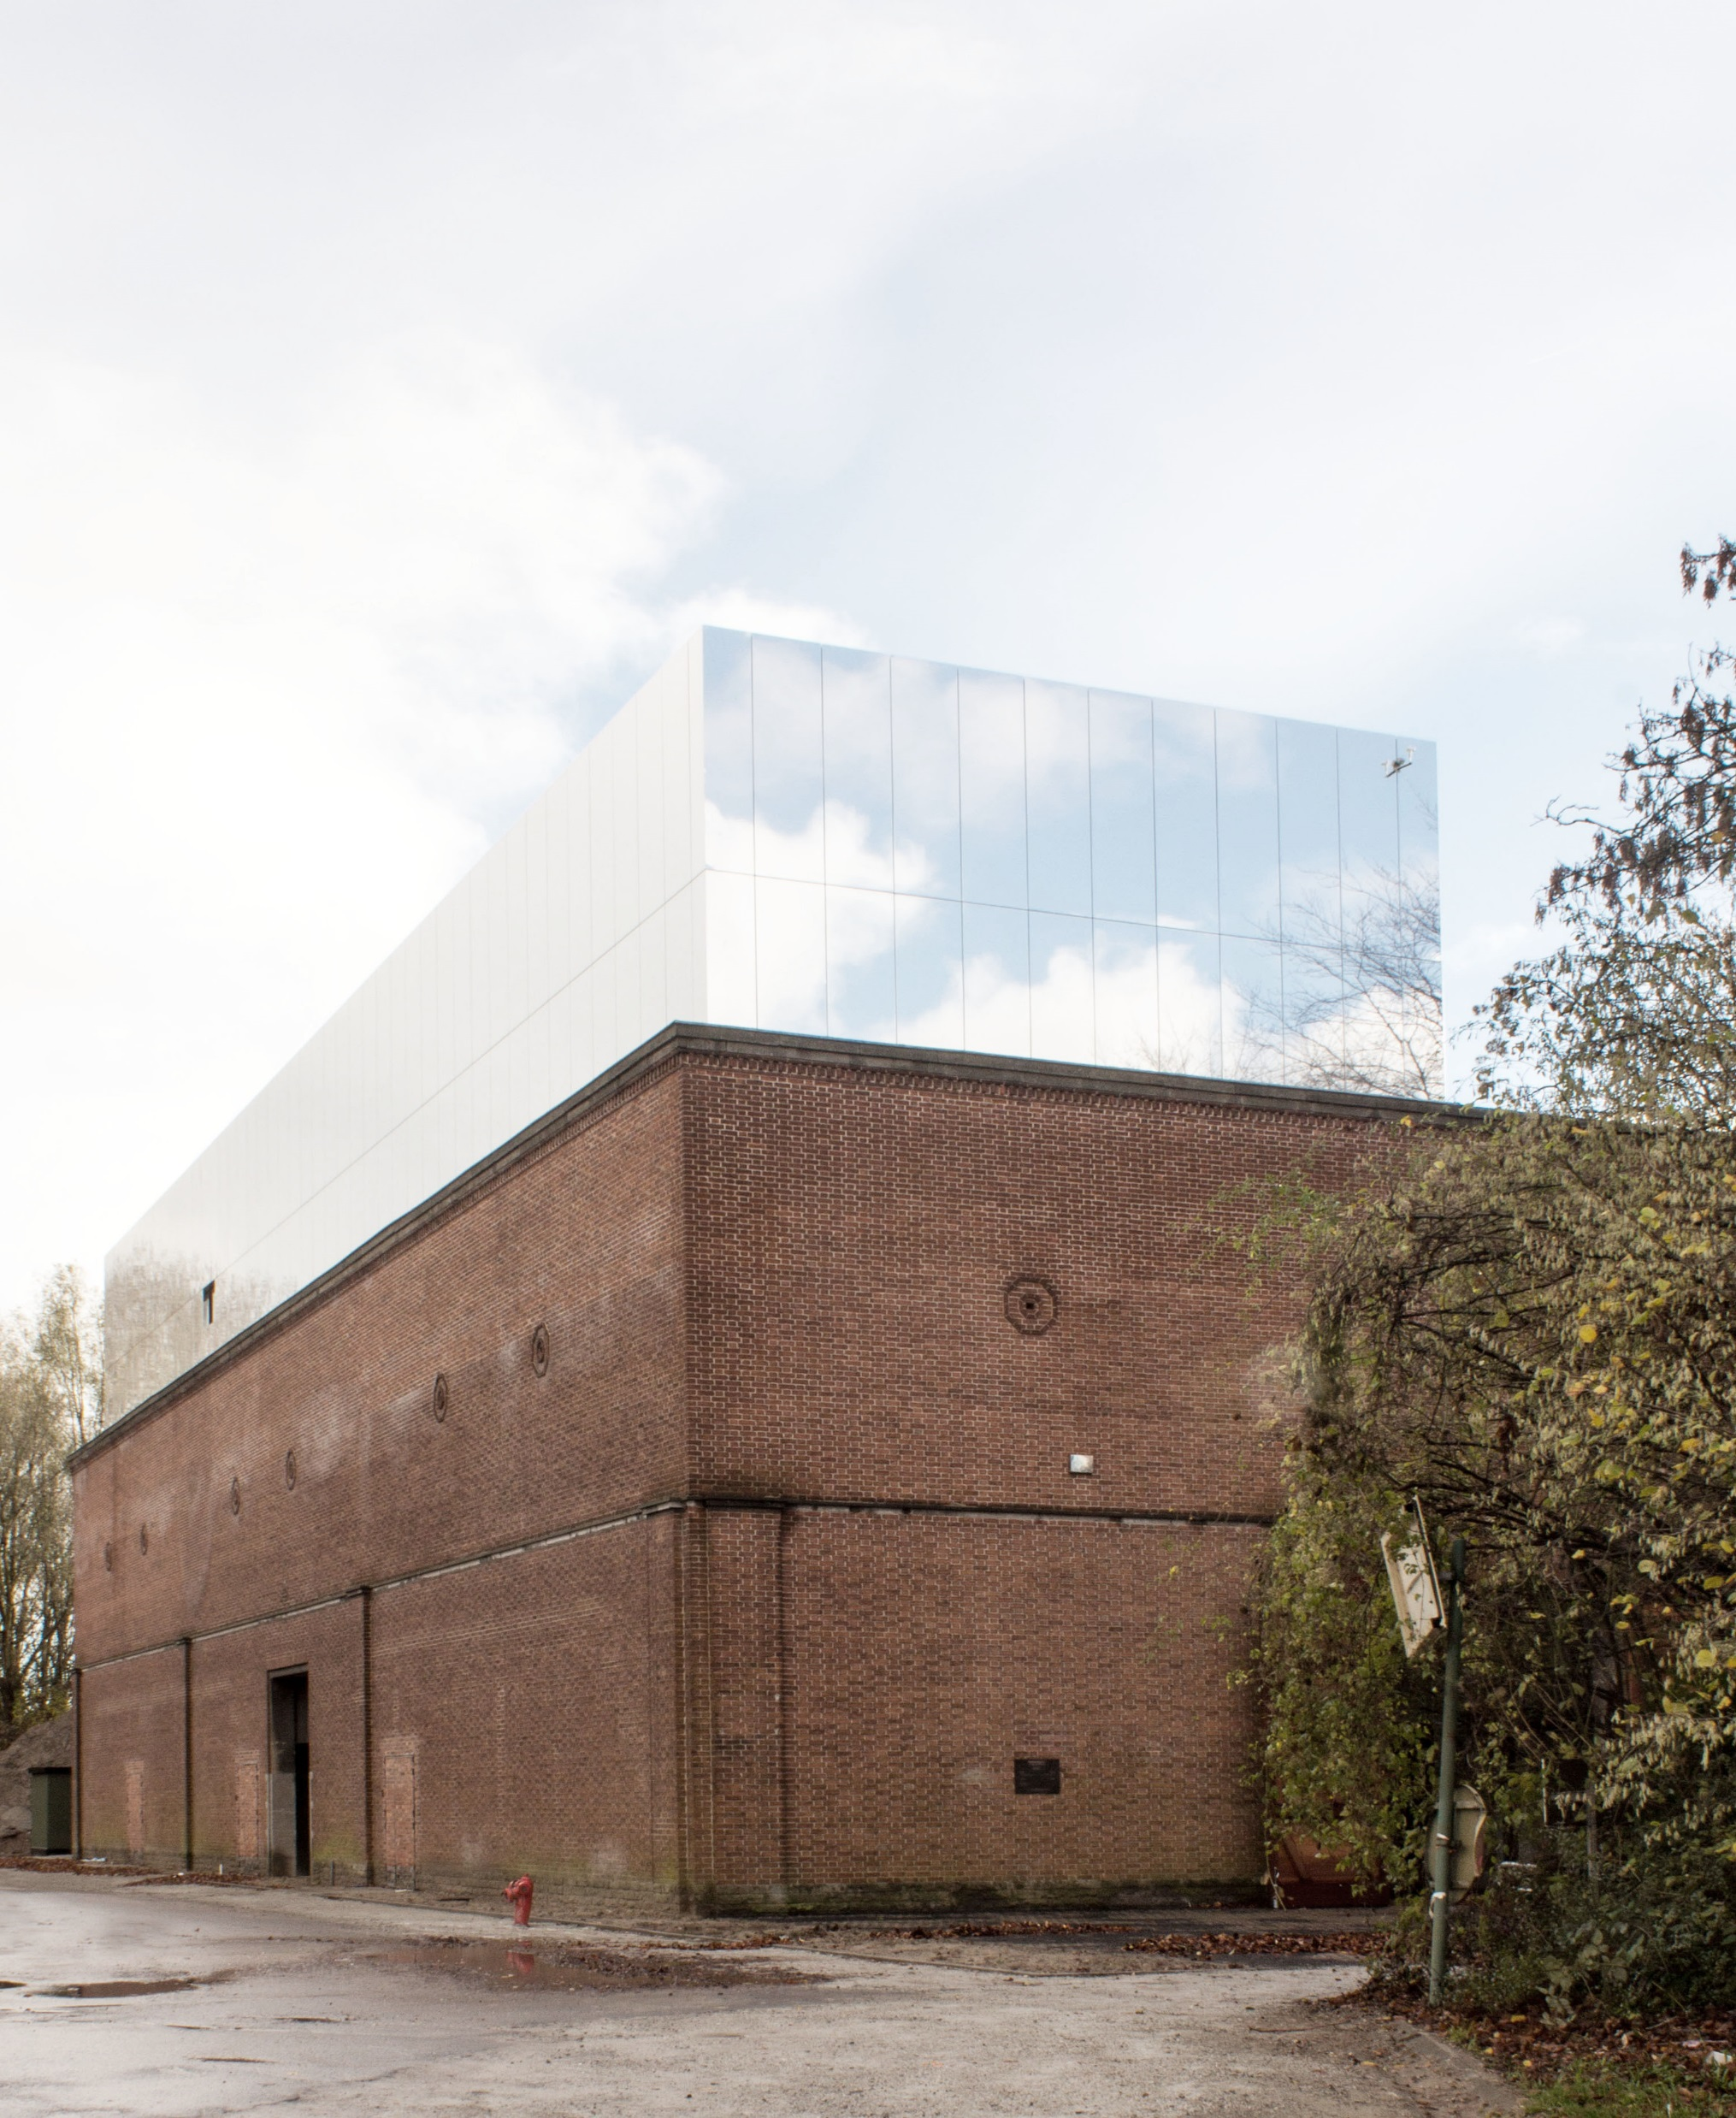

Slide 14
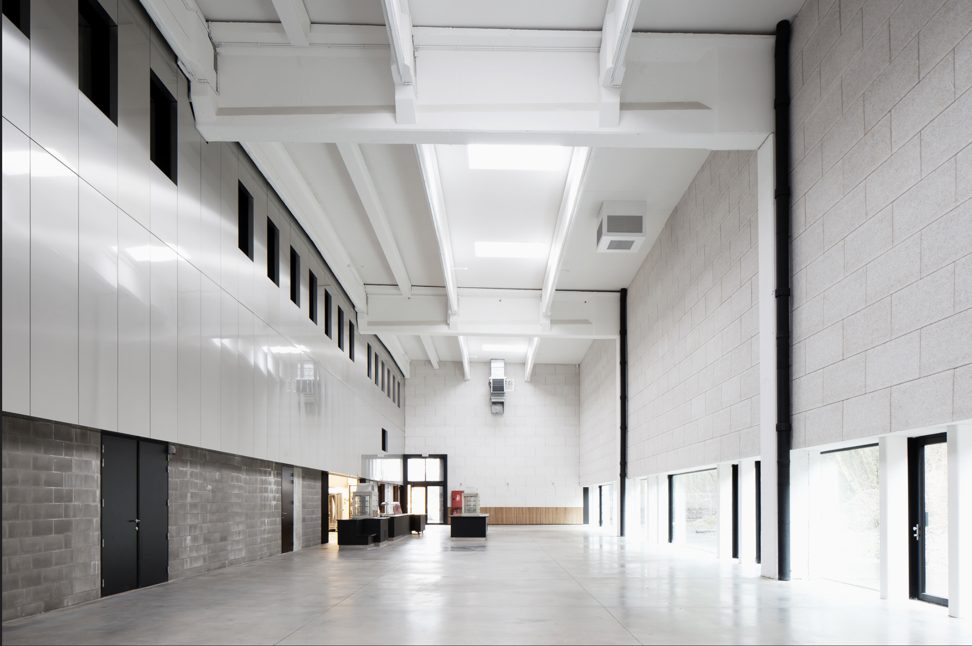

Slide 15
LEIETHEATER – DEINZE
Cultureel Centrum

Slide 16
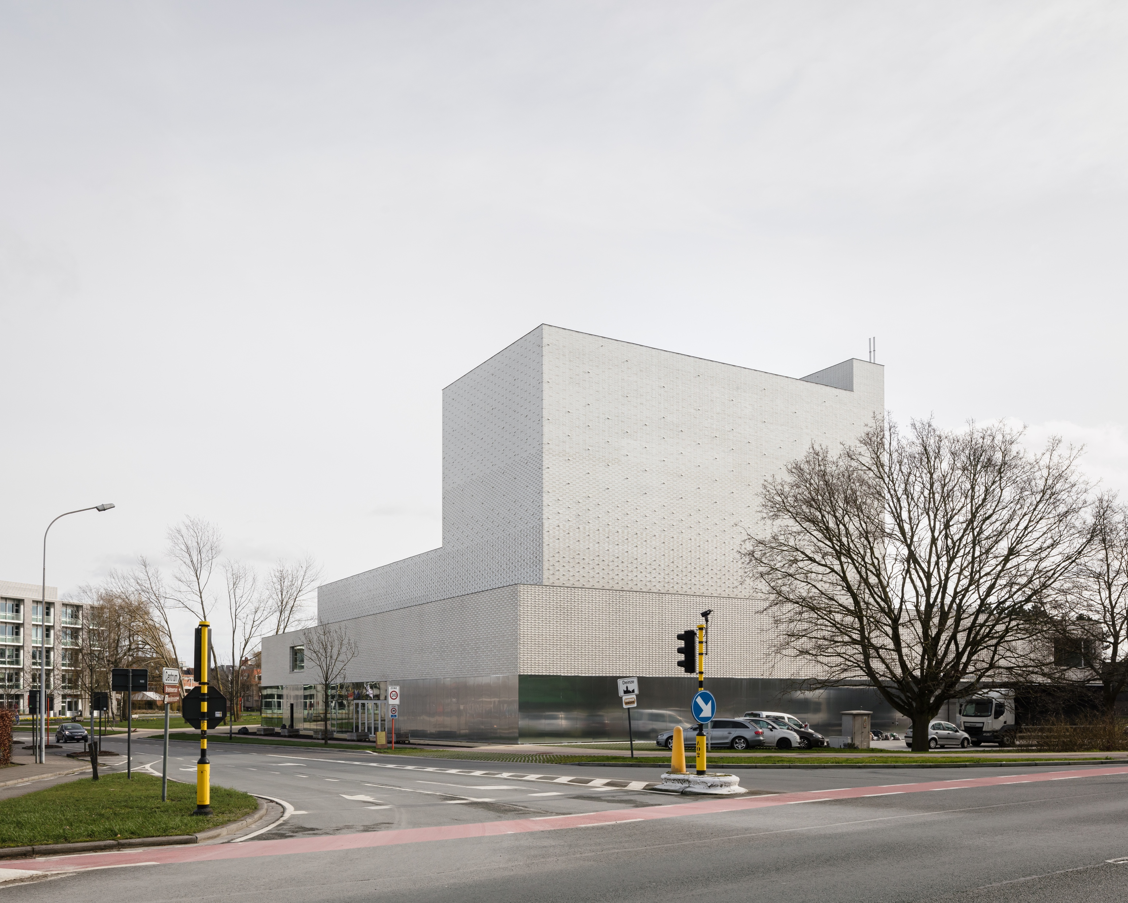

Slide 17
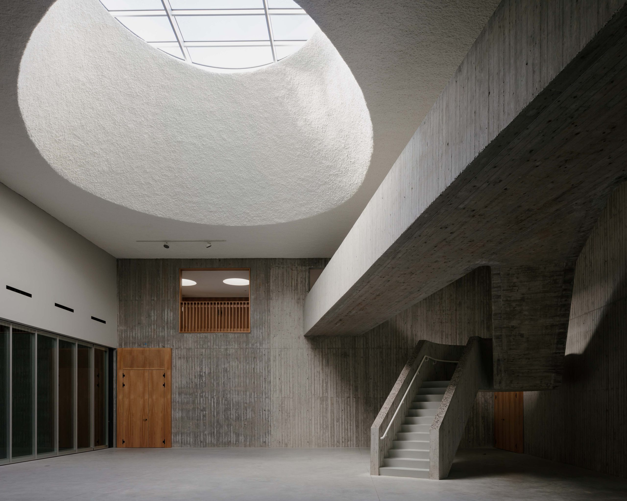

Slide 18
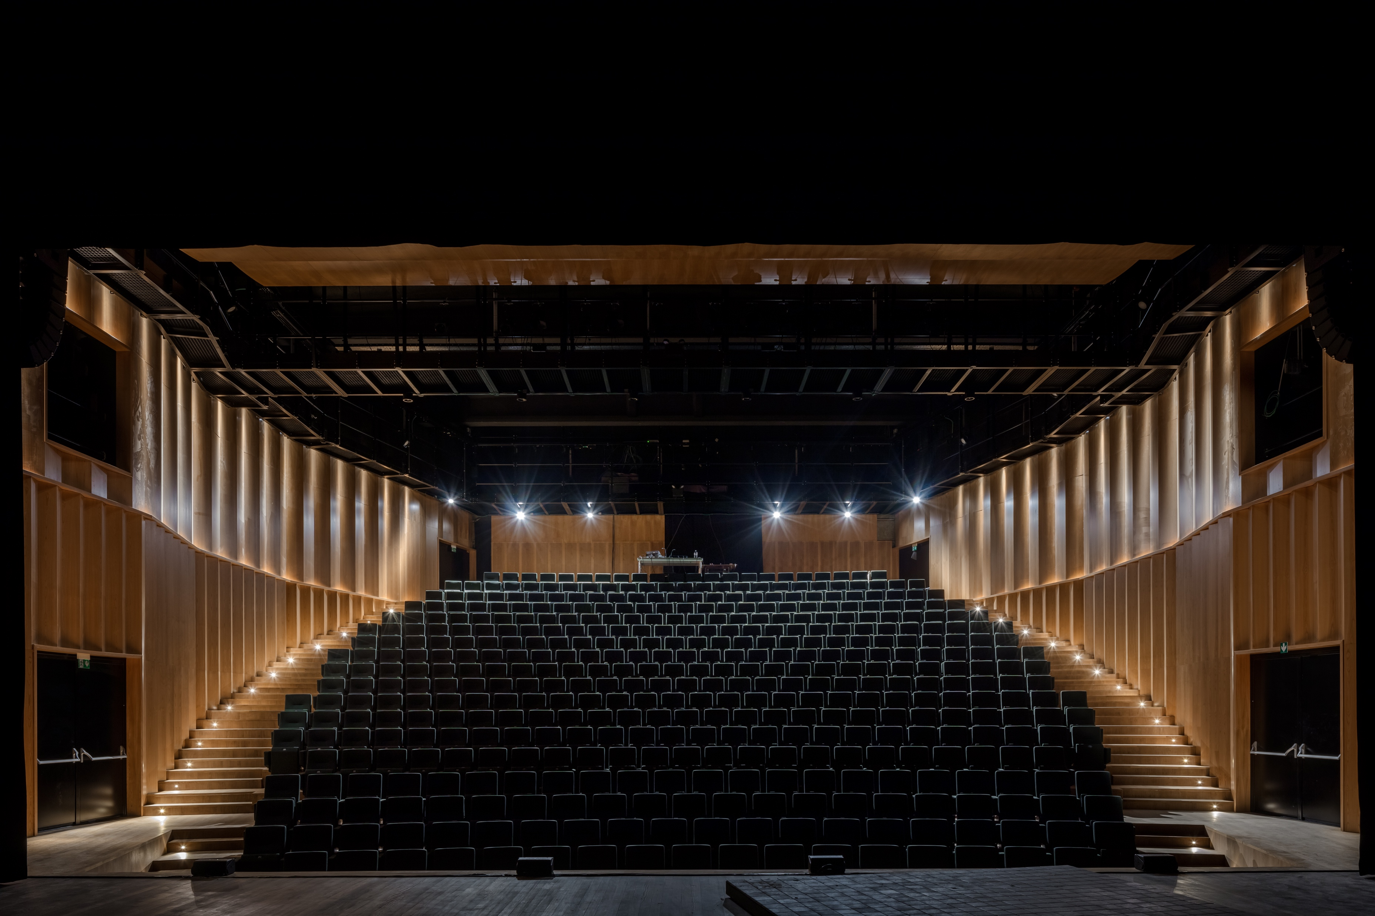

Slide 19
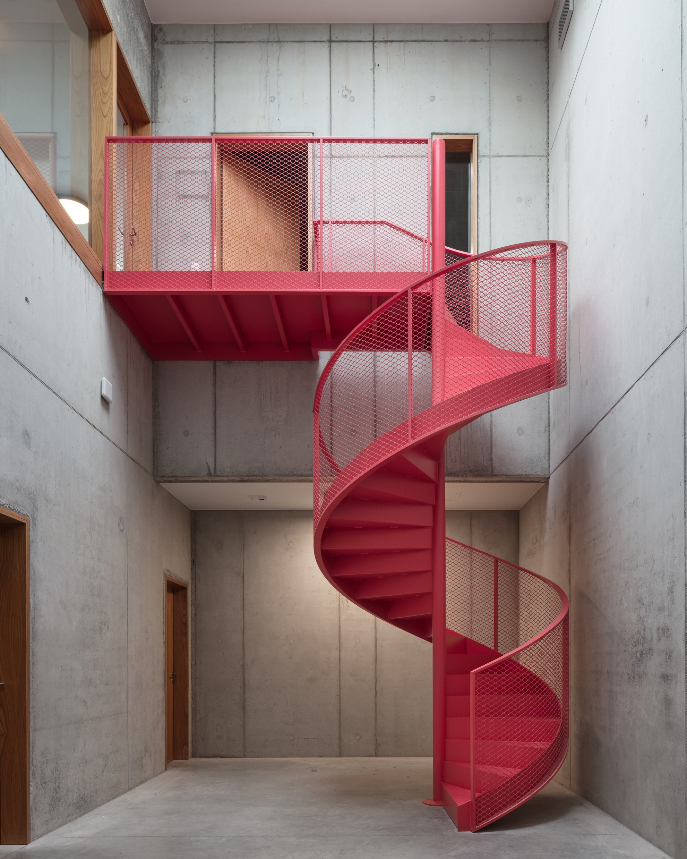

Slide 20
DESIGNMUSEUM – GENT
Nieuwe vleugel voor het designmuseum

Slide 21
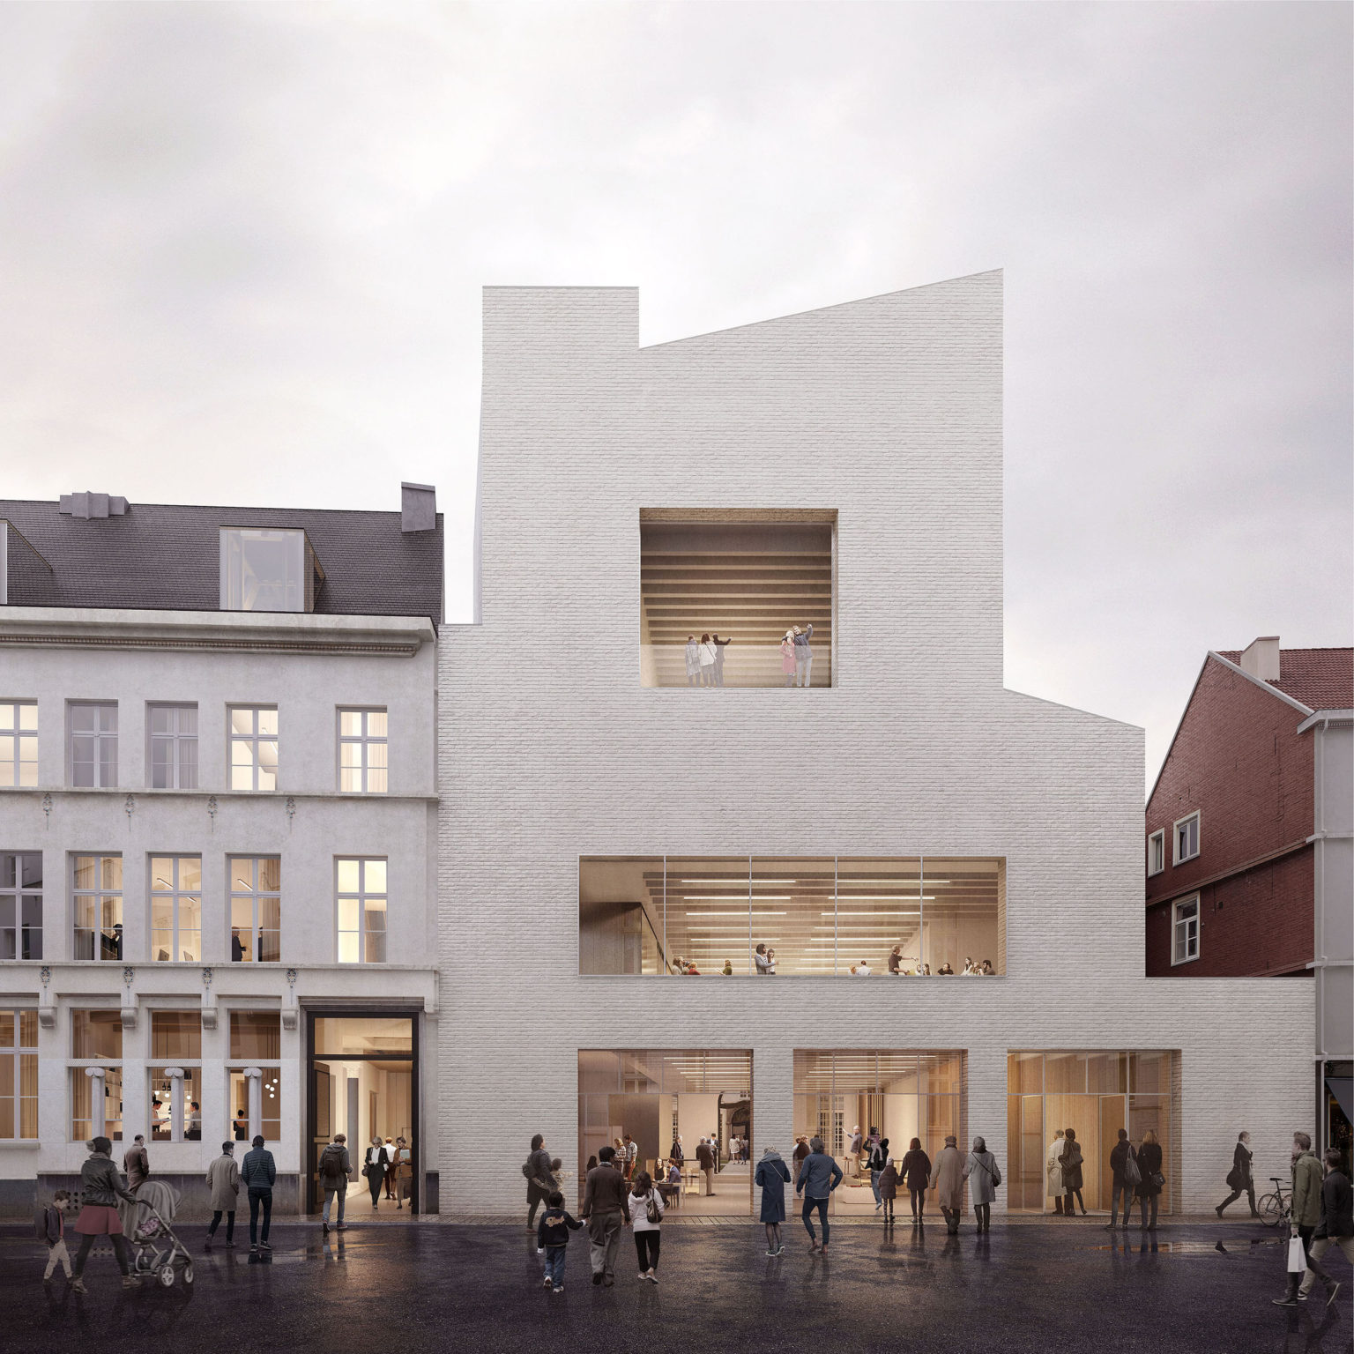

Slide 22
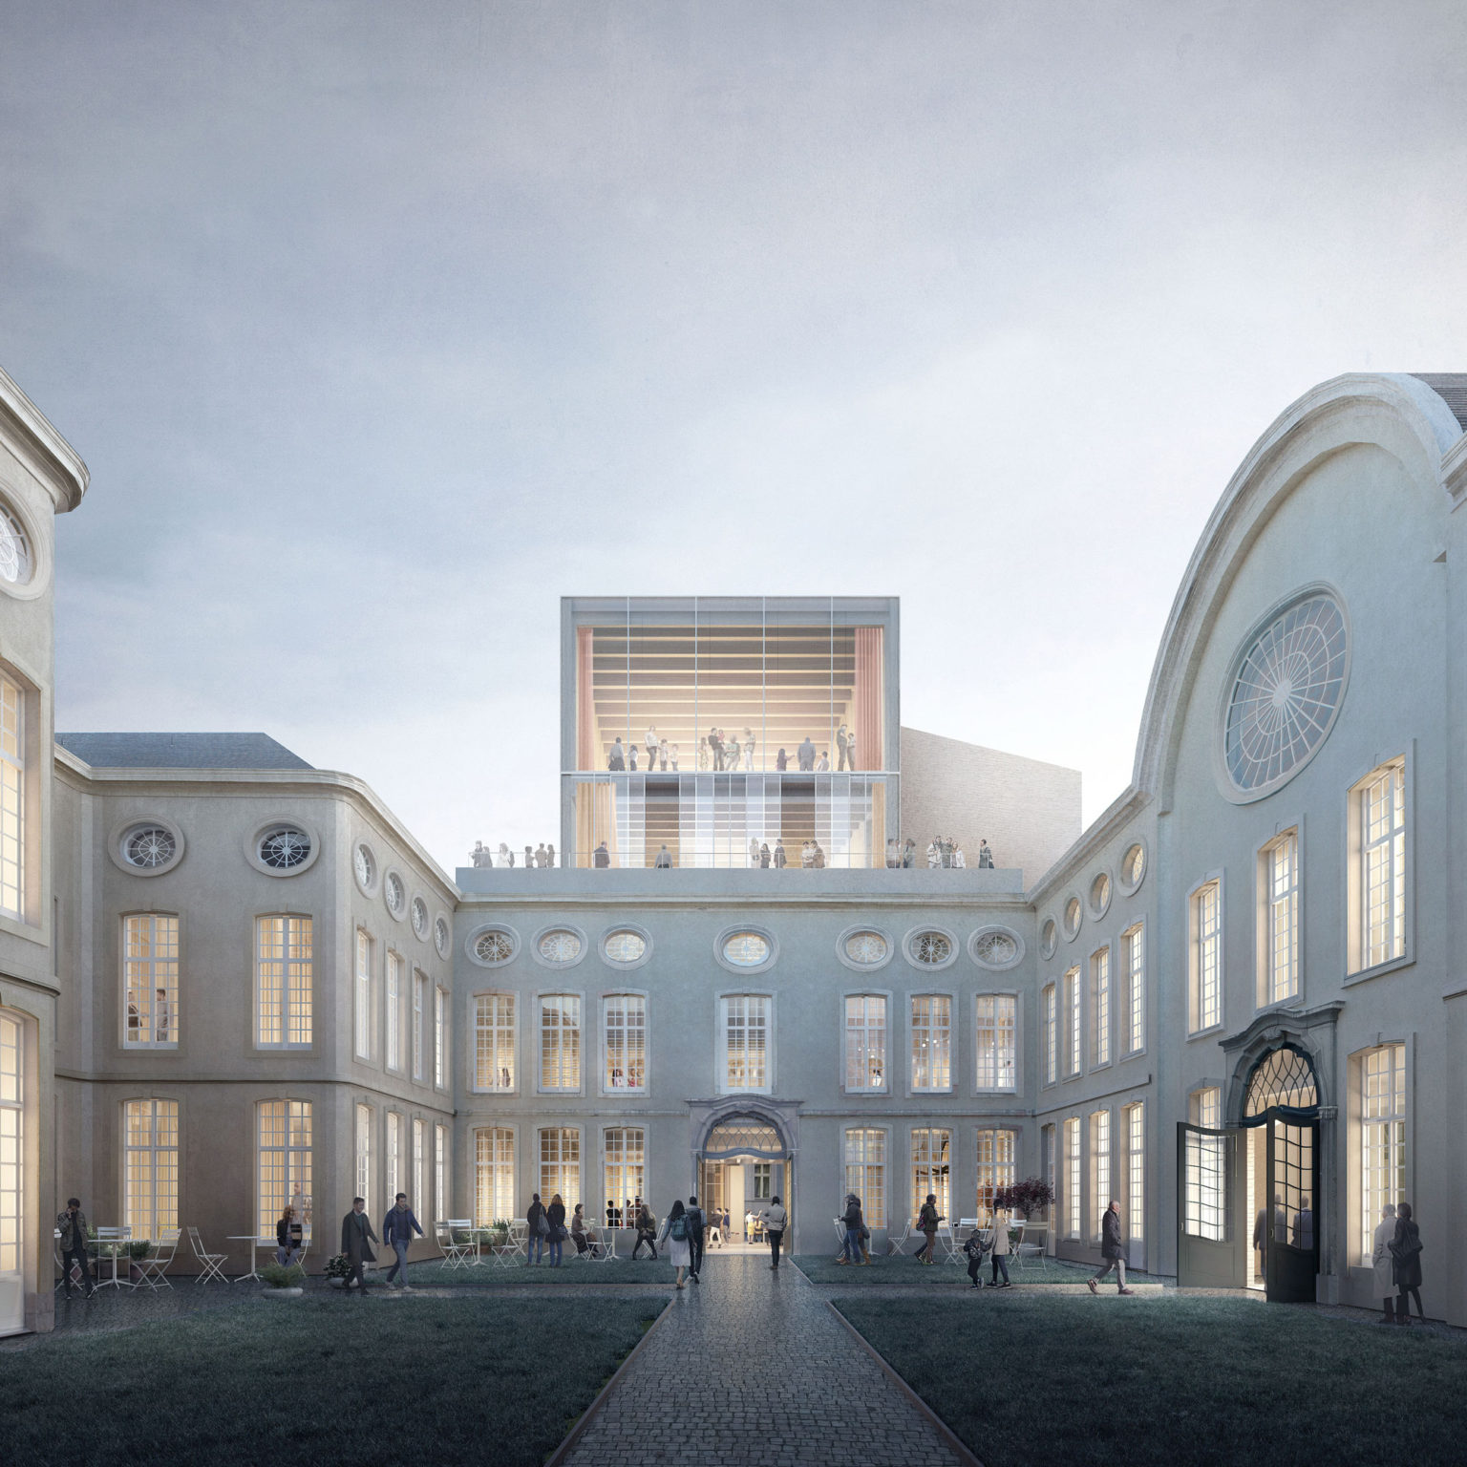

Slide 23
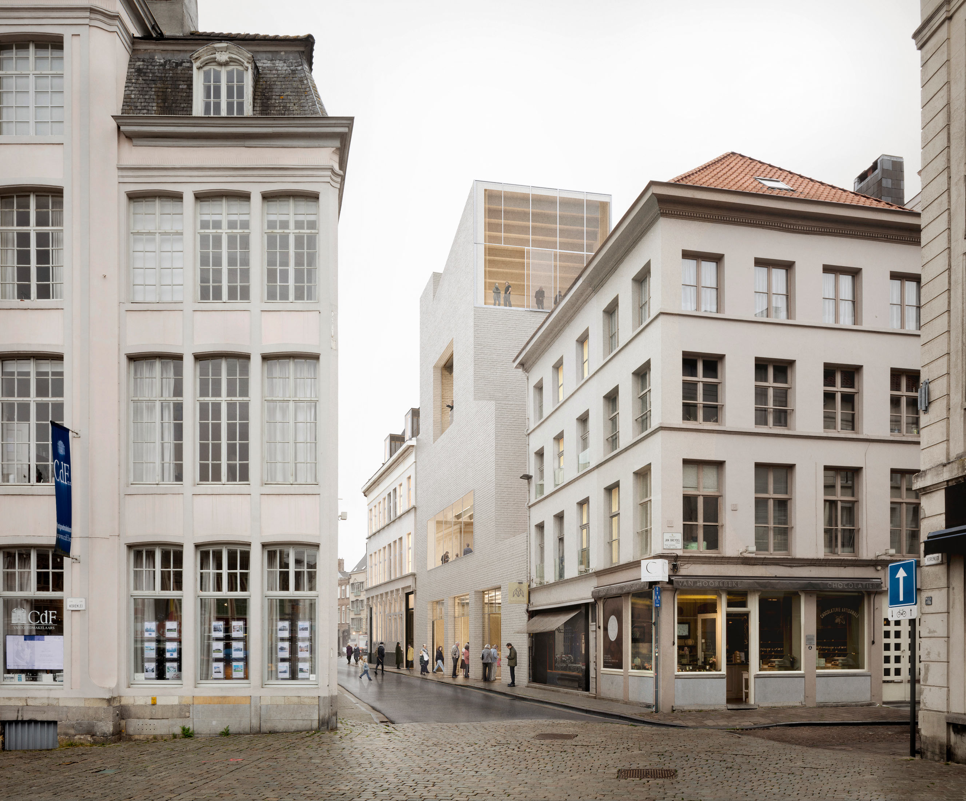

Slide 24
DE NIEUWE DEELFABRIEK
Krachtlijnen

Slide 25
Een plek waar erfgoed gesublimeerd wordt

Slide 26
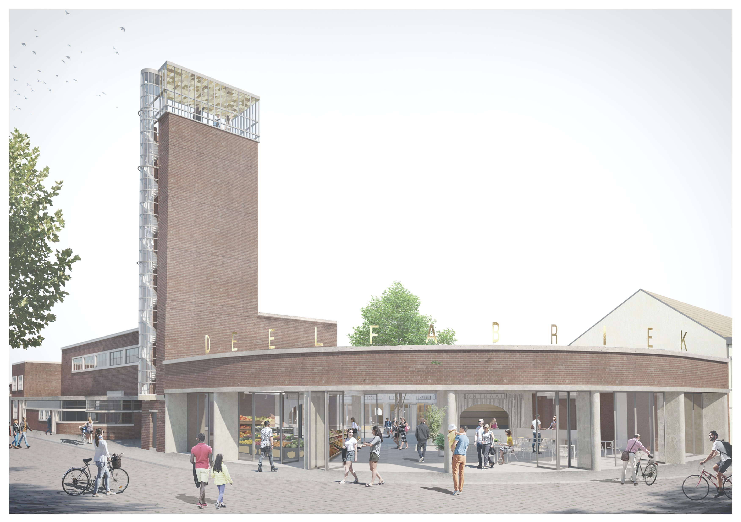

Slide 27
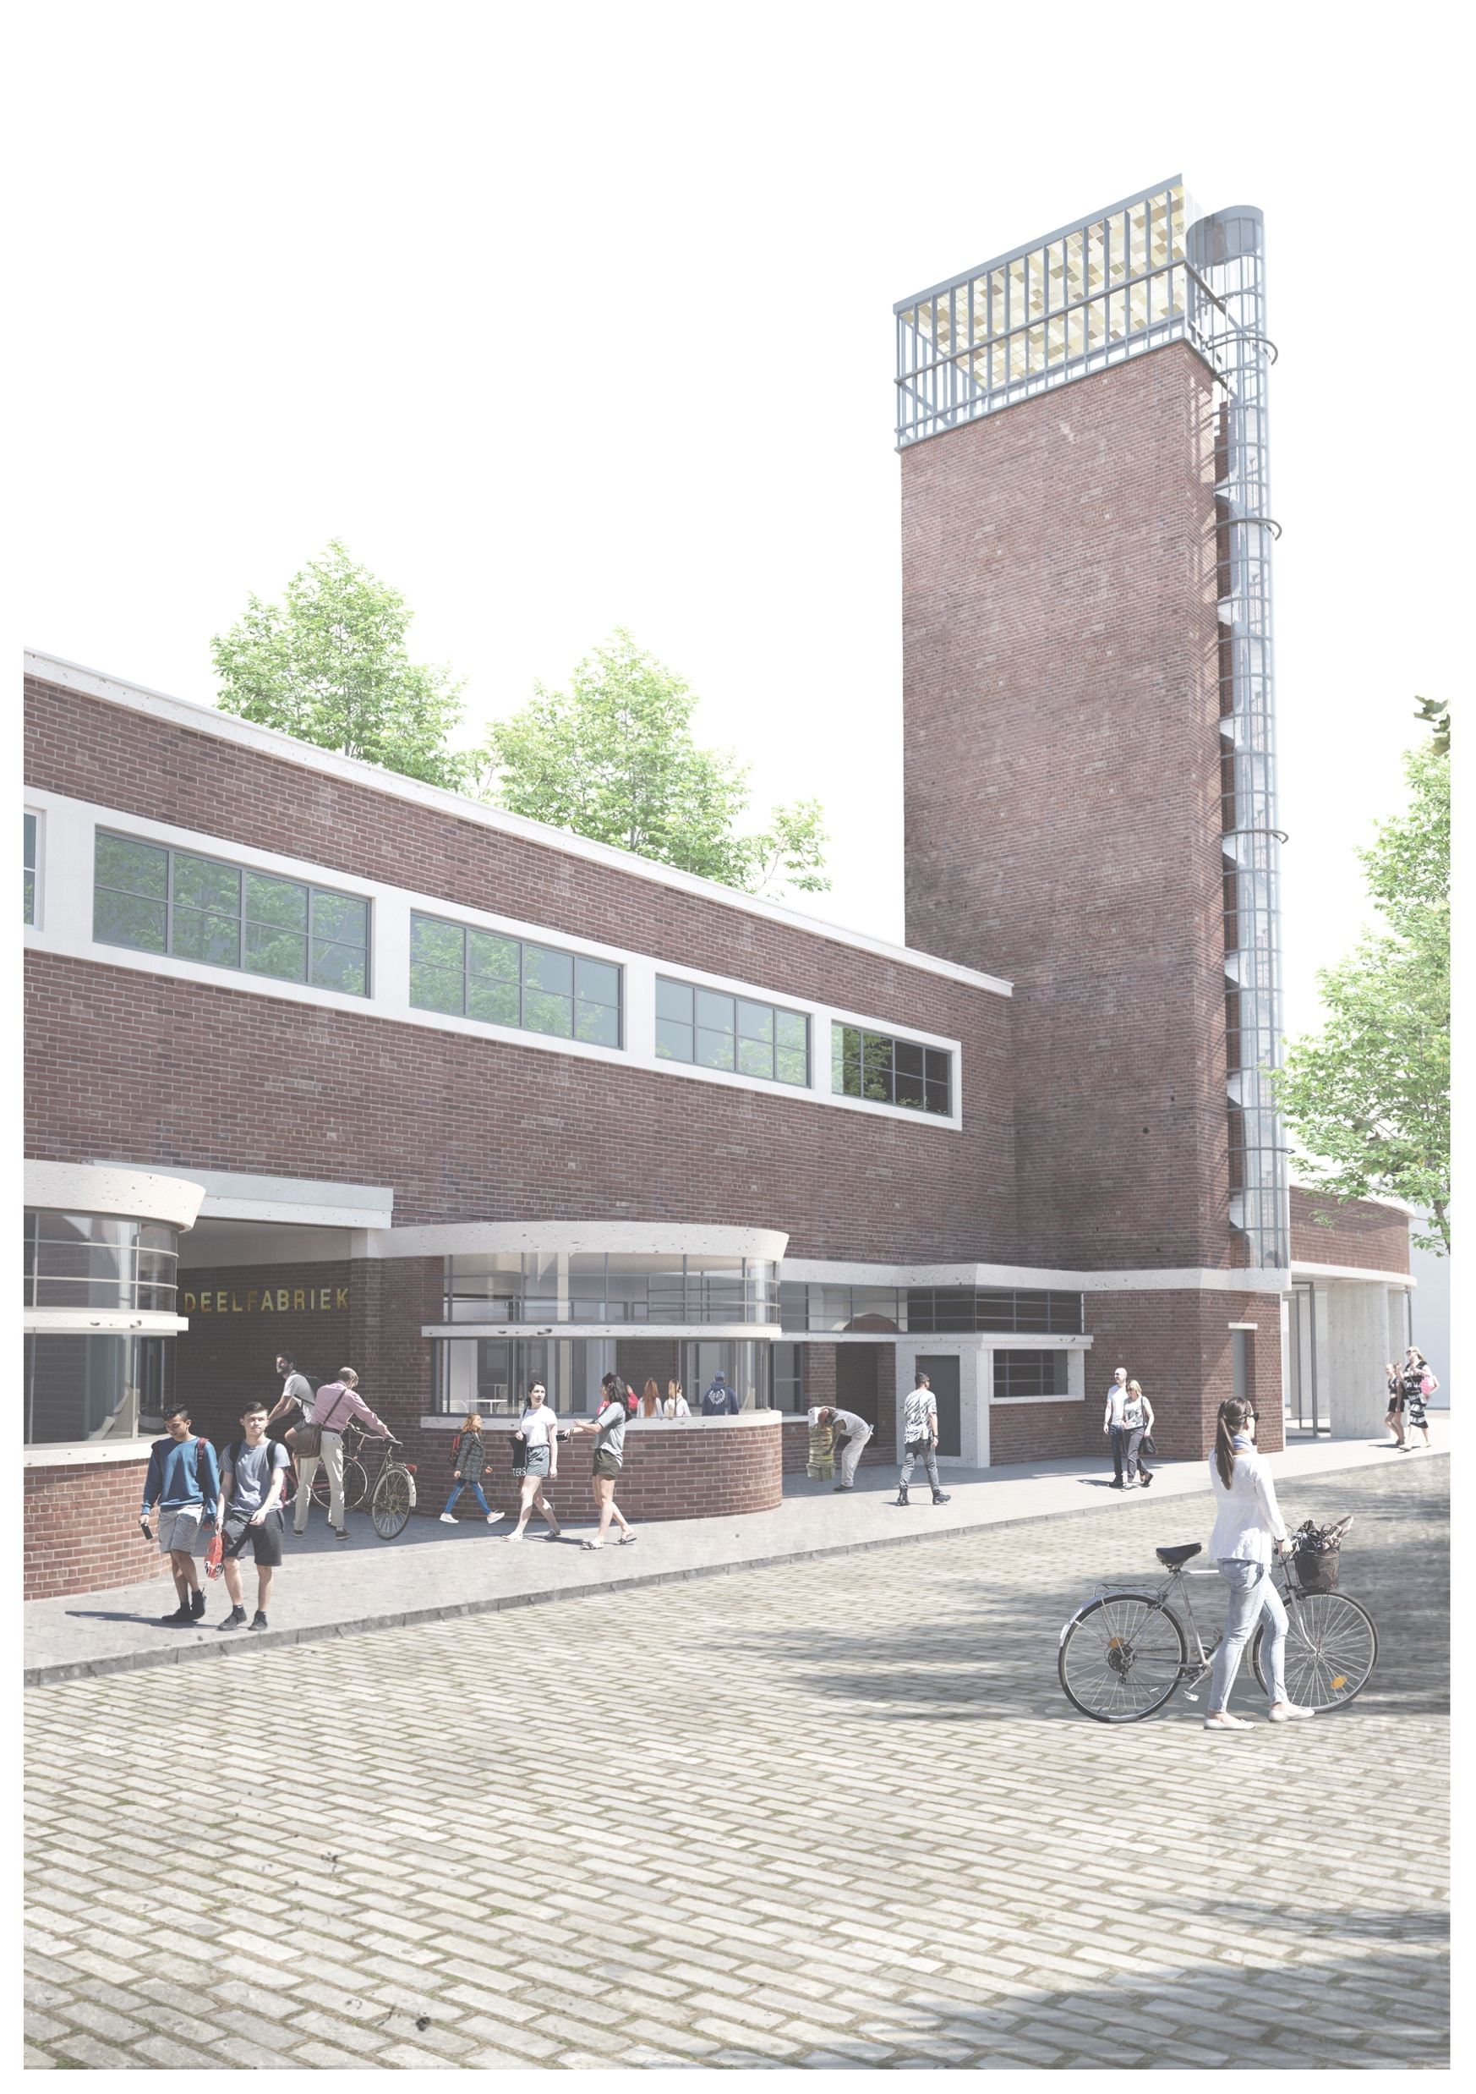

Slide 28
Flaneren doorheen de site
Een plek waar iedereen iedereen ontmoet

Slide 29
Ieder zijn adres – panoptisch principe –
overal op de site kan men alle initiatieven zien
Helder georganiseerde logistiek zone

Slide 30
Diverse collectieve ruimtes
De markthal als schakel met de buurt

Slide 31
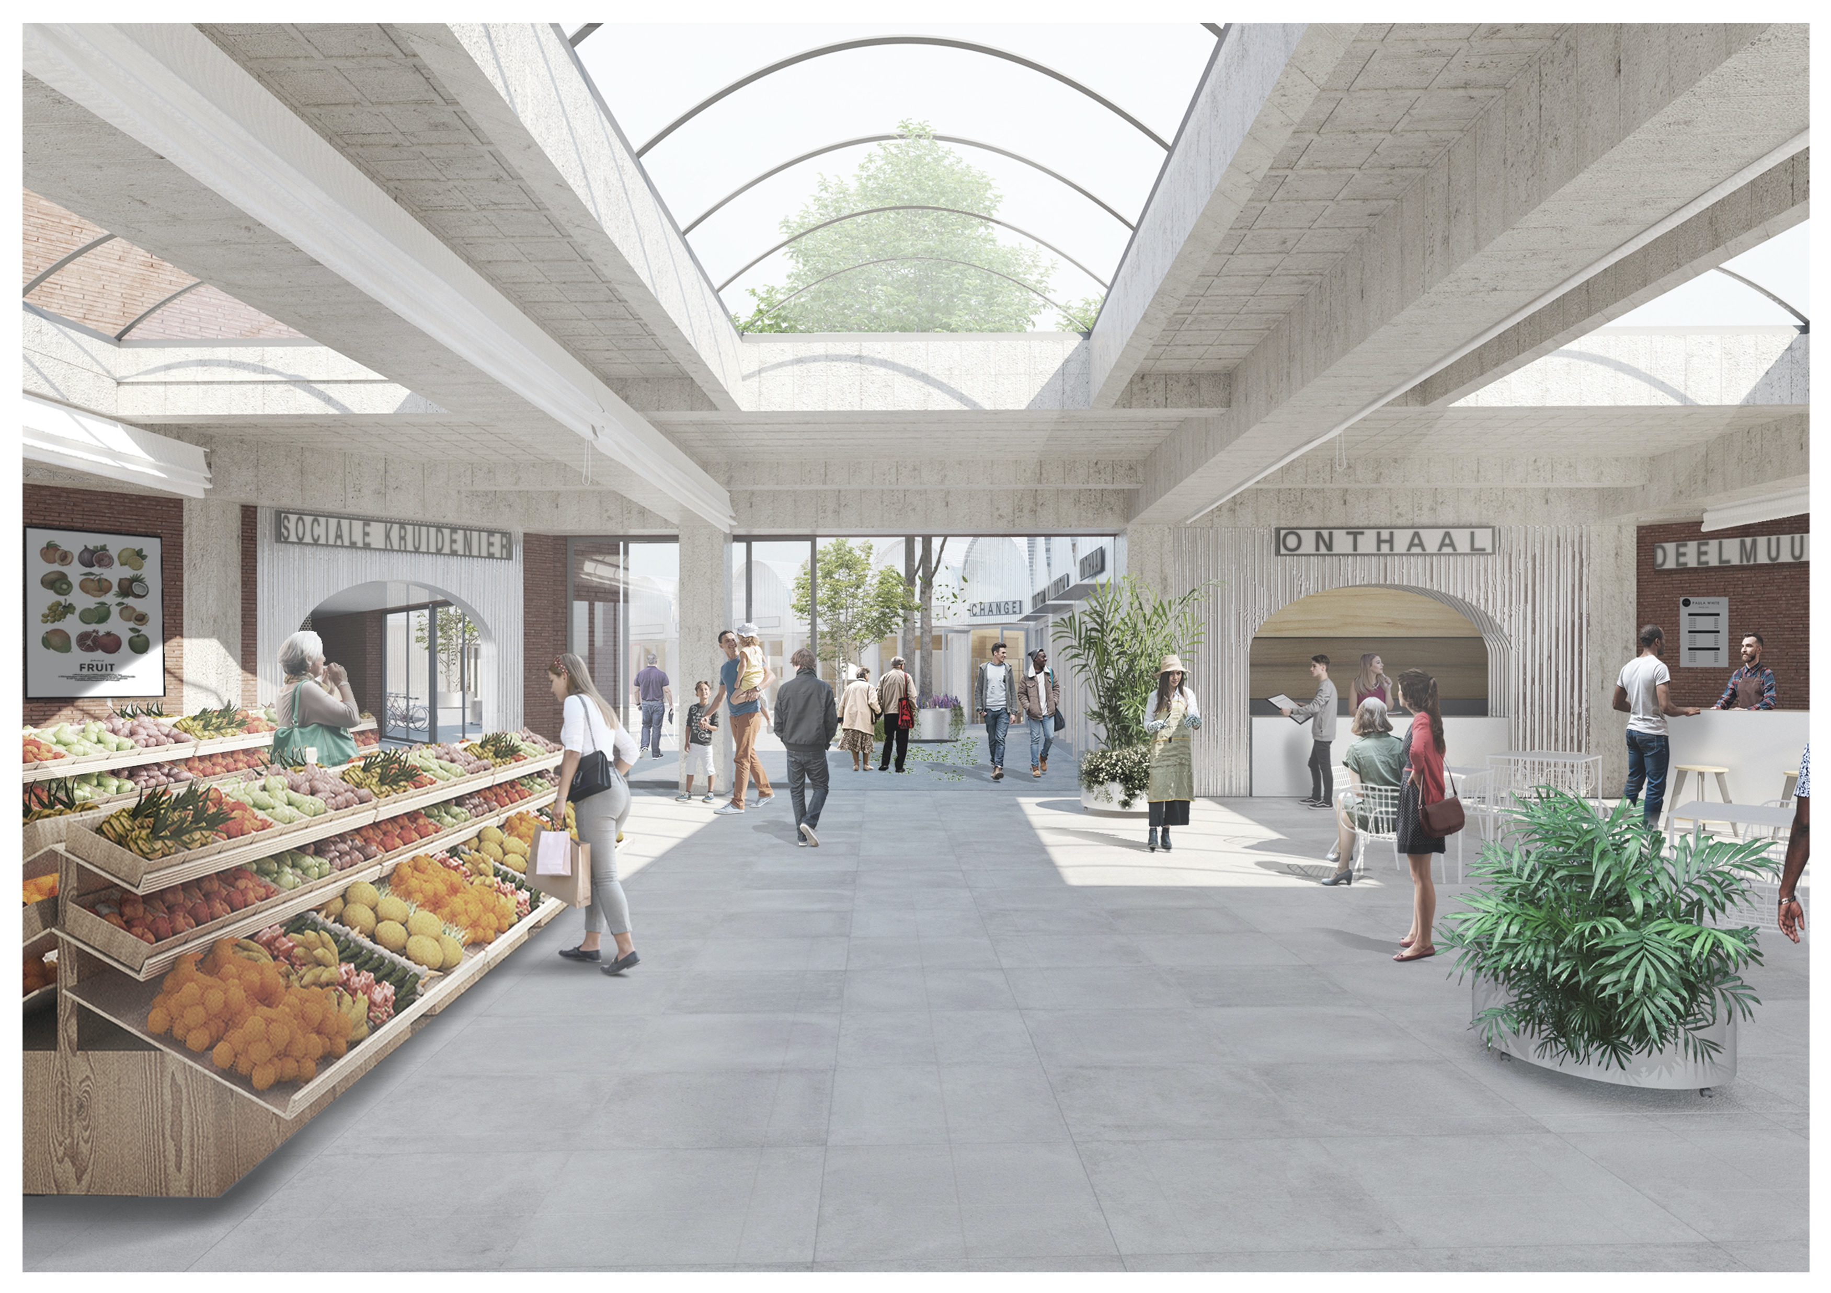

Slide 32
Toren als baken in de stad

Slide 33
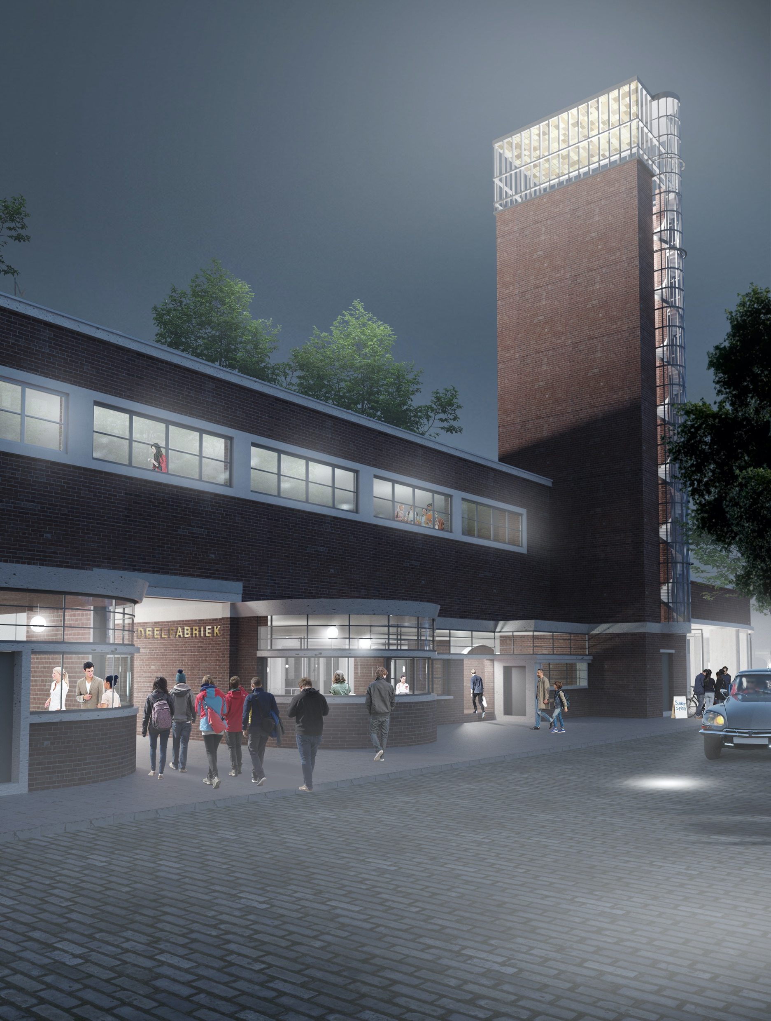

Slide 34
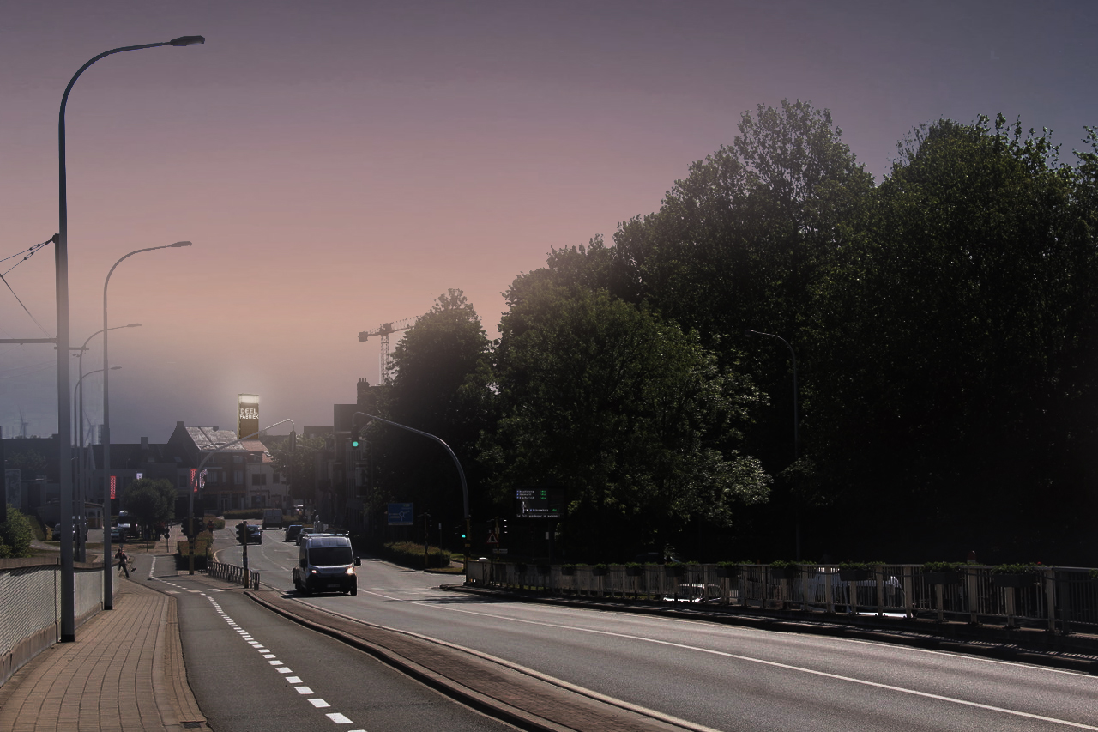

Slide 35
TIMING
Aanduiden ontwerpers
Definitief ontwerp + vergunningen
Start van de werken
Opening nieuwe Deelfabriek
april - september 2020
oktober 2020 - juli 2021
augustus 2021
oktober 2022

Slide 36
PROJECTTEAM
Projectleider Gudrun Verschueren
Subsidie-adviseur Hanne Denoo
Coördinator Deelfabriek Ruben Derhore
Administratief medewerker Martine Rollez
Agentschap Onroerend Erfgoed Frederik Mahieu
Architect gevelrestauratie Christian Delaey
TRANS Architectuur Robin Cuvelier, Bram Aerts & team

